Slide 1
主的话与祂的福音
用神的话来重新审视
我们重生得救的信心与生命
Notes:
字大，多讲些解释的例子

Slide 2
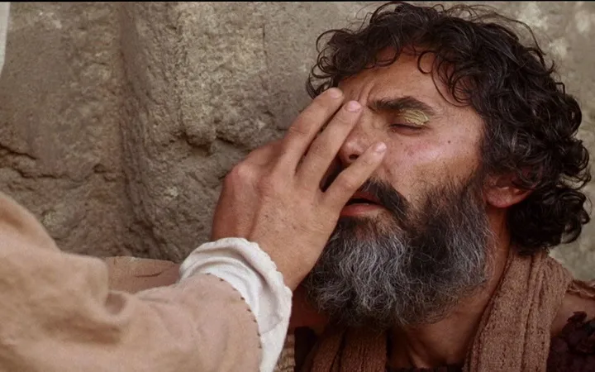
四、眼开之后，看见了什么？
约9:1-41

Slide 3
2 门 徒 问 耶 稣 说 ： 拉 比 ， 这 人 生 来 是 瞎 眼 的 ， 是 谁 犯 了 罪 ？ 是 这 人 呢 ？ 是 他 父 母 呢 ？
3 耶 稣 回 答 说 ： 也 不 是 这 人 犯 了 罪 ， 也 不 是 他 父 母 犯 了 罪 ， 是 要 在 他 身 上 显 出 神 的 作 为 来 。
4 趁 着 白 日 ， 我 们 必 须 做 那 差 我 来 者 的 工 ； 黑 夜 将 到 ， 就 没 有 人 能 做 工 了 。
5 我 在 世 上 的 时 候 ， 是 世 上 的 光 。
是真没有罪吗？一个不必要的神学问题
所有人被主拯救都是要显出神的作为：眼睛被打开，看见神
Notes:
白日：主上十字架之前

Slide 4
6 耶 稣 说 了 这 话 ， 就 吐 唾 沫 在 地 上 ， 用 唾 沫 和 泥 抹 在 瞎 子 的 眼 睛 上 ，
神主权怜悯的医治：发生，方法，过程，和结果
从天上掉下来的医治，他都没有祈求医治
7 对 他 说 ： 你 往 西 罗 亚 池 子 里 去 洗 （ 西 罗 亚 翻出 来 就 是 奉 差 遣 ） 。 他 去 一 洗 ， 回 头 就 看 见 了 。
人：顺服，神迹，自己和众人回应

Slide 5
信心开始于对主耶稣的顺服，和单纯的信心
10 他 们 对 他 说 ： 你 的 眼 睛 是 怎 麽 开 的 呢 ？ 11 他 回 答 说 ： 有 一 个 人 ， 名 叫 耶 稣 ， 他 和 泥 抹 我 的 眼 睛 ， 对 我 说 ： 你 往 西 罗 亚 池 子 去 洗 。 我 去 一 洗 ， 就 看 见 了 。 12 他 们 说 ： 那 个 人 在 那 里 ？ 他 说 ： 我 不 知 道 。
17 他 们 又 对 瞎 子 说 ： 他 既 然 开 了 你 的 眼 睛 ， 你 说 他 是 怎 样 的 人 呢 ？ 他 说 ： 是 个 先 知 。
Notes:
一开始并不完全认识神，虽然也没有得救，但却信和顺服
他先信的不是福音知识，而是主
我们现在有些人信的是福音知识（神学），但不是主

Slide 6
法利赛人信的是他们的“神学”，但不是主
15 法 利 赛 人 也 问 他 是 怎 麽 得 看 见 的 。 瞎 子 对 他 们 说 ： 他 把 泥 抹 在 我 的 眼 睛 上 ， 我 去 一 洗 ， 就 看 见 了 。 16 法 利 赛 人 中 有 的 说 ： 这 个 人 不 是 从 神 来 的 ， 因 为 他 不 守 安 息 日 。 又 有 人 说 ： 一 个 罪 人 怎 能 行 这 样 的 神 迹 呢 ？ 他 们 就 起 了 分 争 。
法利赛人不关心瞎眼得医治的事情，他们关心主不守安息日的问题
神的作为因为和他们的神学教义不一致，还行了神迹，他们权威受挑战。
Notes:
神的作为不重要，教义最重要。
他们的“神学”是他们的主（偶像），因为“神学”他们拒绝主

Slide 7
他们一心想证明没有神迹，神是罪人
18 犹 太 人 不 信 他 从 前 是 瞎 眼 ， 後 来 能 看 见 的 ， 等 到 叫 了 他 的 父 母 来 ，
24 所 以 法 利 赛 人 第 二 次 叫 了 那 从 前 瞎 眼 的 人 来 ， 对 他 说 ： 你 该 将 荣 耀 归 给 神 ， 我 们 知 道 这 人 是 个 罪 人 。
26 他 们 就 问 他 说 ： 他 向 你 做 甚 麽 ？ 是 怎 麽 开 了 你 的 眼 睛 呢 ？
29 神 对 摩 西 说 话 是 我 们 知 道 的 ； 只 是 这 个 人 ， 我 们 不 知 道 他 从 那 里 来 ！
34 他 们 回 答 说 ： 你 全 然 生 在 罪 孽 中 ， 还 要 教 训 我 们 麽 ？ 於 是 把 他 赶 出 去 了 。
但是：无法逃避的焦点就是一个违反安息日的人怎么能行出生来只有神能行出来的神迹：瞎眼瞬间得医治的神迹。
Notes:
他们心硬，并不是想寻找真相

Slide 8
他父母选择逃避真理，为什么？
20 他 父 母 回 答 说 ： 他 是 我 们 的 儿 子 ， 生 来 就 瞎 眼 ， 这 是 我 们 知 道 的 。
21 至 於 他 如 今 怎 麽 能 看 见 ， 我 们 却 不 知 道 ； 是 谁 开 了 他 的 眼 睛 ， 我 们 也 不 知 道 。 他 已 经 成 了 人 ， 你 们 问 他 罢 ， 他 自 己 必 能 说 。
22 他 父 母 说 这 话 ， 是 怕 犹 太 人 ； 因 为 犹 太 人 已 经 商 议 定 了 ， 若 有 认 耶 稣 是 基 督 的 ， 要 把 他 赶 出 会 堂 。
23 因 此 他 父 母 说 ： 他 已 经 成 了 人 ， 你 们 问 他 罢 。
Notes:
我们也有因为所爱的世界，选择逃避真理；
我们怕什么？

Slide 9
瞎子的回应：选择了为真理作见证
17 他 们 又 对 瞎 子 说 ： 他 既 然 开 了 你 的 眼 睛 ， 你 说 他 是 怎 样 的 人 呢 ？ 他 说 ： 是 个 先 知 。
25 他 说 ： 他 是 个 罪 人 不 是 ， 我 不 知 道 ； 有 一 件 事 我 知 道 ， 从 前 我 是 眼 瞎 的 ， 如 今 能 看 见 了 。
27 他 回 答 说 ： 我 方 才 告 诉 你 们 ， 你 们 不 听 ， 为 甚 麽 又 要 听 呢 ？ 莫 非 你 们 也 要 作 他 的 门 徒 麽 ？
30 那 人 回 答 说 ： 他 开 了 我 的 眼 睛 ， 你 们 竟 不 知 道 他 从 那 里 来 ， 这 真 是 奇 怪 ！
31 我 们 知 道 神 不 听 罪 人 ， 惟 有 敬 奉 神 、 遵 行 他 旨 意 的 ， 神 才 听 他 。
32 从 创 世 以 来 ， 未 曾 听 见 有 人 把 生 来 是 瞎 子 的 眼 睛 开 了 。
33 这 人 若 不 是 从 神 来 的 ， 甚 麽 也 不 能 做 。

Slide 10
耶稣再一次开瞎子的心眼，让他认识神
他还没有得救，因为不认识耶稣，但是他的心是敞开的
35 耶 稣 听 说 他 们 把 他 赶 出 去 ， 後 来 遇 见 他 ， 就 说 ： 你 信 神 的 儿 子 麽 ？ 36 他 回 答 说 ： 主 阿 ， 谁 是 神 的 儿 子 ， 叫 我 信 他 呢 ？ 37 耶 稣 说 ： 你 已 经 看 见 他 ， 现 在 和 你 说 话 的 就 是 他 。 38 他 说 ： 主 阿 ， 我 信 ！ 就 拜 耶 稣 。
腓1:6 我 深 信 那 在 你 们 心 里 动 了 善 工 的 ， 必 成 全 这 工 ， 直 到 耶 稣 基 督 的 日 子 。
Notes:
耶稣再一次主动寻找，启示祂是神
打开人心的只有神，而不是神学
不用完全认识神，就可以完全的委身于祂
真实的信心让我们在委身之后去进一步认识神，进一步成长，认识和成长的过程也是神的恩典

Slide 11
看不见 vs 看见
39 耶 稣 说 ： 我 为 审 判 到 这 世 上 来 ， 叫 不 能 看 见 的 ， 可 以 看 见 ； 能 看 见 的 ， 反 瞎 了 眼 。 40 同 他 在 那 里 的 法 利 赛 人 听 见 这 话 ， 就 说 ： 难 道 我 们 也 瞎 了 眼 麽 ？ 41 耶 稣 对 他 们 说 ： 你 们 若 瞎 了 眼 ， 就 没 有 罪 了 ； 但 如 今 你 们 说 我 们 能 看 见 ， 所 以 你 们 的 罪 还 在 。
只有承认属灵瞎眼，顺服神，神才叫看见
心灵的看见神必然导致顺服和敬拜神
如果看见的不能产生顺服和敬拜神，那就是实际瞎眼
我们眼开之后，看见了什么？
Notes:
耶稣开眼睛
我们因为什么逃避真理
回应开始这是神的荣耀

Slide 12
神用重价换取我们的救恩
约3:15-18 叫 一 切 信 他 的 都 得 永 生 （ 或 作 ： 叫 一 切 信 的 人 在 他 里 面 得 永 生 ） 。 「 神 爱 世 人 ， 甚 至 将 他 的 独 生 子 赐 给 他 们 ， 叫 一 切 信 他 的 ， 不 至 灭 亡 ， 反 得 永 生 。因 为 神 差 他 的 儿 子 降 世 ， 不 是 要 定 世 人 的 罪 （ 或 作 ： 审 判 世 人 ； 下 同 ） ， 乃 是 要 叫 世 人 因 他 得 救 。信 他 的 人 ， 不 被 定 罪 ； 不 信 的 人 ， 罪 已 经 定 了 ， 因 为 他 不 信 神 独 生 子 的 名 。
使4:12 除 他 以 外 ， 别 无 拯 救 ； 因 为 在 天 下 人 间 ， 没 有 赐 下 别 的 名 ， 我 们 可 以 靠 着 得 救 。
Notes:
神爱世人，但是信和不信截然不同
耶稣是救恩唯一的根源。不信他名的人就被定罪，与永生无份。不论多诚恳，多虔诚，多热心行善，每个人都必须重生。
基督教与别的宗教不同：我们信的神不同，我们的救主不同，初耶稣以外，别无拯救

Slide 13
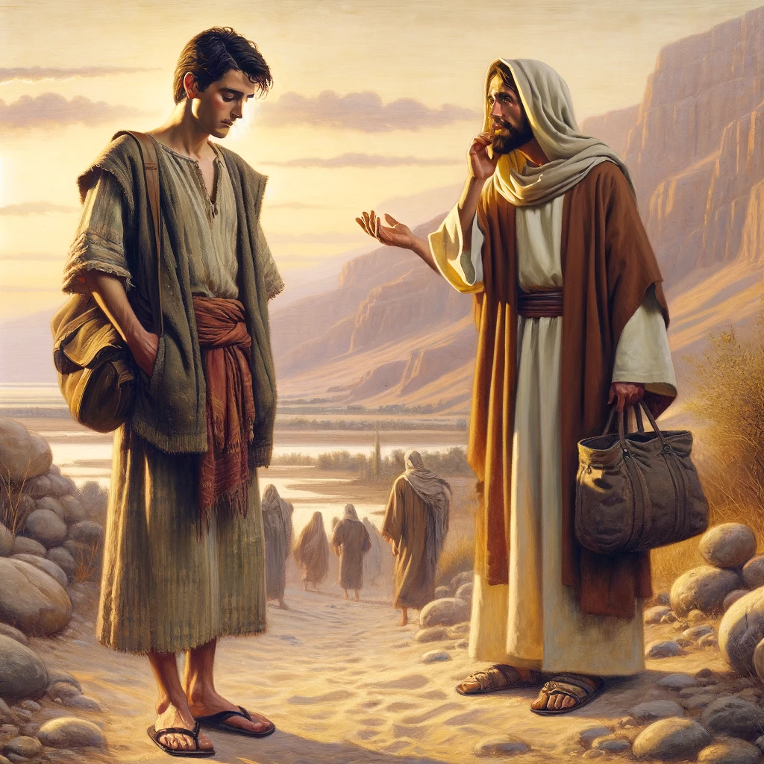
五、祂挑战热心的人
马太福音十九章
16-22

Slide 14
马太福音十九章
16 有 一 个 人 来 见 耶 稣 ， 说 ： 夫 子 （ 有 古 卷 ： 良 善 的 夫 子 ） ， 我 该 做 甚 麽 善 事 才 能 得 永 生 ？
17 耶 稣 对 他 说 ： 你 为 甚 麽 以 善 事 问 我 呢 ？ 只 有 一 位 是 善 的 （ 有 古 卷 ： 你 为 什 麽 称 我 是 良 善 的 ？ 除 了 神 以 外 ， 没 有 一 个 良 善 的 ） 。 你 若 要 进 入 永 生 ， 就 当 遵 守 诫 命 。
18 他 说 ： 甚 麽 诫 命 ？ 耶 稣 说 ： 就 是 不 可 杀 人 ； 不 可 奸 淫 ； 不 可 偷 盗 ； 不 可 作 假 见 证 ；
19 当 孝 敬 父 母 ， 又 当 爱 人 如 己 。
20 那 少 年 人 说 ： 这 一 切 我 都 遵 守 了 ， 还 缺 少 甚 麽 呢 ？
21 耶 稣 说 ： 你 若 愿 意 作 完 全 人 ， 可 去 变 卖 你 所 有 的 ， 分 给 穷 人 ， 就 必 有 财 宝 在 天 上 ； 你 还 要 来 跟 从 我 。
22 那 少 年 人 听 见 这 话 ， 就 忧 忧 愁 愁 的 走 了 ， 因 为 他 的 产 业 很 多 。

Slide 15
你对这节经文有问题吗？

Slide 16
你对这节经文有问题吗？
不是说因信称义吗？主耶稣怎么教导要守律法呢？

Slide 17
你对这节经文有问题吗？
不是说因信称义得到永生吗？主耶稣怎么教导要守律法呢？
我们重生是本乎恩也因着信
这里主强调的是顺服和委身，强调把主放在一切的首位
路14:33 这 样 ， 你 们 无 论 甚 麽 人 ， 若 不 撇 下 一 切 所 有 的 ， 就 不 能 作 我 的 门 徒 。
顺服和委身的前提是什么？信
那主为什么这里没有强调信呢？

Slide 18
少年人动机正确：想得到永生
太6:33 你 们 要 先 求 他 的 国 和 他 的 义 ， 这 些 东 西 都 要 加 给 你 们 了 。
官（路18：18）：官会堂，虔城，诚实，年轻，富有，杰出，有礼貌，有影响力
他自知唯独缺少永生，没有与神有关系的生命；他没有自以为义，但他不认识神
约17:3 认 识 你 ─ 独 一 的 真 神 ， 并 且 认 识 你 所 差 来 的 耶 稣 基 督 ， 这 就 是 永 生 。

Slide 19
少年人心态正确
可10:17 耶 稣 出 来 行 路 的 时 候 ， 有 一 个 人 跑 来 ， 跪 在 他 面 前 ， 问 他 说 ： 良 善 的 夫 子 ， 我 当 作 甚 麽 事 才 可 以 承 受 永 生 ？
白天，而不是晚上
谦卑，开门见山，急切脱口而问

Slide 20
问找对人：耶稣就是永生
约一 5:11 这 见 证 就 是 神 赐 给 我 们 永 生 ； 这 永 生 也 是 在 他 儿 子 里 面 。
约一 5:20b 这 是 真 神 ， 也 是 永 生 。
良善：agathos，本质良善
Kalos：有才干的老师
他虽然不认识耶稣，但他找对了人

Slide 21
少年人问了正常的问题
我 该 做 甚 麽 善 事 才 能 得 永 生 ？
这是一个法利赛系统下长大的人的正常的问题
简单，诚实，没有诡诈和假冒为善
约6:28-29 众 人 问 他 说 ： 我 们 当 行 甚 麽 ， 才 算 做 神 的 工 呢 ？耶 稣 回 答 说 ： 信 神 所 差 来 的 ， 这 就 是 做 神 的 工 。
17b你 若 要 进 入 永 生 ， 就 当 遵 守 诫 命 。
为什么同样的问题，不一样的答案？
Notes:
理论上守全律法是对的；雅2:10 因 为 凡 遵 守 全 律 法 的 ， 只 在 一 条 上 跌 倒 ， 他 就 是 犯 了 众 条
他是一个很好的福音对象

Slide 22
他骄傲
他不觉得有罪，只是心灵空虚，缺乏平安，觉得没有永生
应先觉自己有罪，恨自己的罪，愿意离弃罪，愿回头荣耀神
17 耶 稣 对 他 说 ： 你 为 甚 麽 以 善 事 问 我 呢 ？ 只 有 一 位 是 善 的，你 若 要 进 入 永 生 ， 就 当 遵 守 诫 命 。
只有神是良善，引其向神的良善和律法，让其知罪，和神的怜悯
你 若 要 进 入 永 生 ， 就 当 遵 守 诫 命 ，十诫下半部分：法利赛人常犯的罪
约1:17 律 法 本 是 藉 着 摩 西 传 的 ； 恩 典 和 真 理 都 是 由 耶 稣 基 督 来 的 。
加3:24 这 样 ， 律 法 是 我 们 训 蒙 的 师 傅 ， 引 我 们 到 基 督 那 里 ， 使 我 们 因 信 称 义 。
不觉有罪，就体会不到神的怜悯 （先进教会也是一样）
Notes:
我信的神学真好，多亏有我们宗派，其他教会
只觉得自己宗派的伟大，感受不到自己的罪，和神的怜悯

Slide 23
他没有认罪
20 那 少 年 人 说 ： 这 一 切 我 都 遵 守 了 ，还 缺 少 甚 麽 呢 ？
法利赛人的理解，可能说谎，可能受迷惑和自欺
外表也许遵守，但是神看内心
罗3:20 所 以 凡 有 血 气 的 ， 没 有 一 个 因 行 律 法 能 在 神 面 前 称 义 ， 因 为 律 法 本 是 叫 人 知 罪 。
他没有认罪
可10:21a 耶 稣 看 着 他 ， 就 爱 他 ，
主不愿一人灭亡，但愿每个人悔改，神爱他
但是这位年轻人没有得到主赐的永生
Notes:
有些人成天指责别人，看不到自己的罪

Slide 24
他没有顺服
21 耶 稣 说 ： 你 若 愿 意 作 完 全 人 ， 可 去 变 卖 你 所 有 的 ， 分 给 穷 人 ， 就 必 有 财 宝 在 天 上 ； 你 还 要 来 跟 从 我 。
主向其挑战顺服的功课：顺服基督=把基督放首位
是否把神放在首位，不是真的散财
路14:33 这 样 ， 你 们 无 论 甚 麽 人 ， 若 不 撇 下 一 切 所 有 的 ， 就 不 能 作 我 的 门 徒 。
22 那 少 年 人 听 见 这 话 ， 就 忧 忧 愁 愁 的 走 了 ， 因 为 他 的 产 业 很 多 。
他的产业比基督重要。
Notes:
那少年人正确回应应是？认罪，悔改，活出基督首位，还是做原来的事，但是方向目的不一样

Slide 25
撒该的对比
路19：1 耶 稣 进 了 耶 利 哥 ， 正 经 过 的 时 候 ，
2 有 一 个 人 名 叫 撒 该 ， 作 税 吏 长 ， 是 个 财 主 。
3 他 要 看 看 耶 稣 是 怎 样 的 人 ； 只 因 人 多 ， 他 的 身 量 又 矮 ， 所 以 不 得 看 见 ，
4 就 跑 到 前 头 ， 爬 上 桑 树 ， 要 看 耶 稣 ， 因 为 耶 稣 必 从 那 里 经 过 。
5 耶 稣 到 了 那 里 ， 抬 头 一 看 ， 对 他 说 ： 撒 该 ， 快 下 来 ！ 今 天 我 必 住 在 你 家 里 。
6 他 就 急 忙 下 来 ， 欢 欢 喜 喜 的 接 待 耶 稣 。
7 众 人 看 见 ， 都 私 下 议 论 说 ： 他 竟 到 罪 人 家 里 去 住 宿 。
8 撒 该 站 着 对 主 说 ： 主 阿 ， 我 把 所 有 的 一 半 给 穷 人 ； 我 若 讹 诈 了 谁 ， 就 还 他 四 倍 。
9 耶 稣 说 ： 今 天 救 恩 到 了 这 家 ， 因 为 他 也 是 亚 伯 拉 罕 的 子 孙 。
10 人 子 来 ， 为 要 寻 找 ， 拯 救 失 丧 的 人 。

Slide 26
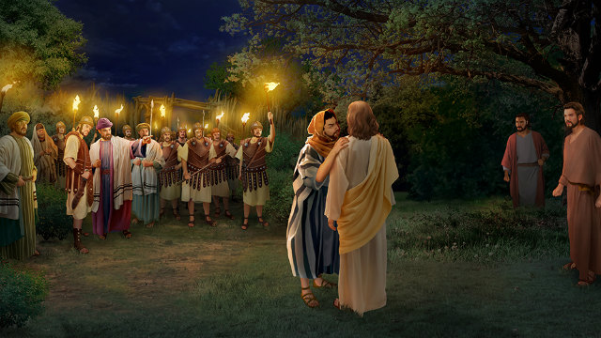
六、祂定罪心硬的人
约翰福音十三章
13-30

Slide 27
加略人 犹大
太10：1-4 耶 稣 叫 了 十 二 个 门 徒 来 ， 给 他 们 权 柄 ， 能 赶 逐 污 鬼 ， 并 医 治 各 样 的 病 症 。这 十 二 使 徒 的 名 ： 头 一 个 叫 西 门 、 又 称 彼 得 ， 还 有 他 兄 弟 安 得 烈 ， 西 庇 太 的 儿 子 雅 各 和 雅 各 的 兄 弟 约 翰 ， 腓 力 和 巴 多 罗 买 ， 多 马 和 税 吏 马 太 ， 亚 勒 腓 的 儿 子 雅 各 ， 和 达 太 ，奋 锐 党 的 西 门 ， 还 有 卖 耶 稣 的 加 略 人 犹 大 。

Slide 28
加略人 犹大
太8:20 耶 稣 说 ： 狐 狸 有 洞 ， 天 空 的 飞 鸟 有 窝 ， 人 子 却 没 有 枕 头 的 地 方 。
约13:29 有 人 因 犹 大 带 着 钱 囊 ， 以 为 耶 稣 是 对 他 说 ： 你 去 买 我 们 过 节 所 应 用 的 东 西 ， 或 是 叫 他 拿 甚 麽 周 济 穷 人 。
与主同在三年，听主教导，一同做事，经历神迹
没人怀疑：太26:21-22 正 吃 的 时 候 ， 耶 稣 说 ： 我 实 在 告 诉 你 们 ， 你 们 中 间 有 一 个 人 要 卖 我 了 。他 们 就 甚 忧 愁 ， 一 个 一 个 的 问 他 说 ： 主 ， 是 我 麽 ？
Notes:
门徒信任，让其管钱

Slide 29
约翰福音12章
1 逾 越 节 前 六 日 ， 耶 稣 来 到 伯 大 尼 ， 就 是 他 叫 拉 撒 路 从 死 里 复 活 之 处 。
2 有 人 在 那 里 给 耶 稣 预 备 筵 席 ； 马 大 伺 候 ， 拉 撒 路 也 在 那 同 耶 稣 坐 席 的 人 中 。
3 马 利 亚 就 拿 着 一 斤 极 贵 的 真 哪 哒 香 膏 ， 抹 耶 稣 的 脚 ， 又 用 自 己 头 发 去 擦 ， 屋 里 就 满 了 膏 的 香 气 。
4 有 一 个 门 徒 ， 就 是 那 将 要 卖 耶 稣 的 加 略 人 犹 大 ，
5 说 ： 这 香 膏 为 甚 麽 不 卖 三 十 两 银 子 周 济 穷 人 呢 ？
6 他 说 这 话 ， 并 不 是 挂 念 穷 人 ， 乃 因 他 是 个 贼 ， 又 带 着 钱 囊 ， 常 取 其 中 所 存 的 。

Slide 30
加略人 犹大
太26:14-16 当 下 ， 十 二 门 徒 里 有 一 个 称 为 加 略 人 犹 大 的 ， 去 见 祭 司 长 ，说 ： 我 把 他 交 给 你 们 ， 你 们 愿 意 给 我 多 少 钱 ？ 他 们 就 给 了 他 三 十 块 钱 。从 那 时 候 ， 他 就 找 机 会 要 把 耶 稣 交 给 他 们 。
约13:2 吃 晚 饭 的 时 候 ， 魔 鬼 已 将 卖 耶 稣 的 意 思 放 在 西 门 的 儿 子 加 略 人 犹 大 心 里 。
约13:4-5 就 离 席 站 起 来 ， 脱 了 衣 服 ， 拿 一 条 手 巾 束 腰 ，随 後 把 水 倒 在 盆 里 ， 就 洗 门 徒 的 脚 ， 并 用 自 己 所 束 的 手 巾 擦 乾 。
Notes:
犹大用不用责任？犹大有心买耶稣，被魔鬼利用
犹大商议三十块钱
犹大要卖耶稣
耶稣给门徒洗脚
门徒信任他，让他管钱袋，但是他却常取其中所存的
何必枉费，耶稣对于他想从跟随耶稣所得的不值香膏
他买耶稣，因为他确定得不到他想从耶稣那所得的
他以亲吻耶稣的方式买耶稣，最极致的假冒为善
最后总结犹大：他不生世上才好

Slide 31
加略人 犹大
约13:27 他 吃 了 以 後 ， 撒 但 就 入 了 他 的 心 。 耶 稣 便 对 他 说 ： 你 所 做 的 ， 快 做 罢 ！
路22:47-48 说 话 之 间 ， 来 了 许 多 人 。 那 十 二 个 门 徒 里 名 叫 犹 大 的 ， 走 在 前 头 ， 就 近 耶 稣 ， 要 与 他 亲 嘴 。耶 稣 对 他 说 ： 犹 大 ！ 你 用 亲 嘴 的 暗 号 卖 人 子 麽 ？
可14:21 人 子 必 要 去 世 ， 正 如 经 上 指 着 他 所 写 的 ； 但 卖 人 子 的 人 有 祸 了 ！ 那 人 不 生 在 世 上 倒 好 。
Notes:
犹大用不用责任？犹大有心买耶稣，被魔鬼利用
犹大商议三十块钱
犹大要卖耶稣
耶稣给门徒洗脚
门徒信任他，让他管钱袋，但是他却常取其中所存的
何必枉费，耶稣对于他想从跟随耶稣所得的不值香膏
他买耶稣，因为他确定得不到他想从耶稣那所得的
他以亲吻耶稣的方式买耶稣，最极致的假冒为善
最后总结犹大：他不生世上才好

Slide 32
耶稣从起初就知道犹大要卖他
约6:66-71 从 此 ， 他 门 徒 中 多 有 退 去 的 ， 不 再 和 他 同 行 。耶 稣 就 对 那 十 二 个 门 徒 说 ： 你 们 也 要 去 麽 ？ 西 门 彼 得 回 答 说 ： 主 阿 ， 你 有 永 生 之 道 ， 我 们 还 归 从 谁 呢 ？ 我 们 已 经 信 了 ， 又 知 道 你 是 神 的 圣 者 。耶 稣 说 ： 我 不 是 拣 选 了 你 们 十 二 个 门 徒 麽 ？ 但 你 们 中 间 有 一 个 是 魔 鬼 。耶 稣 这 话 是 指 着 加 略 人 西 门 的 儿 子 犹 大 说 的 ； 他 本 是 十 二 个 门 徒 里 的 一 个 ， 後 来 要 卖 耶 稣 的 。
约13:10-11 耶 稣 说 ： 凡 洗 过 澡 的 人 ， 只 要 把 脚 一 洗 ， 全 身 就 乾 净 了 。 你 们 是 乾 净 的 ， 然 而 不 都 是 乾 净 的 。耶 稣 原 知 道 要 卖 他 的 是 谁 ， 所 以 说 ： 你 们 不 都 是 乾 净 的 。

Slide 33
耶稣从起初就知道犹大要卖他
18 我 这 话 不 是 指 着 你 们 众 人 说 的 ， 我 知 道 我 所 拣 选 的 是 谁 。 现 在 要 应 验 经 上 的 话 ， 说 ： 同 我 吃 饭 的 人 用 脚 踢 我 。
诗41：9 连 我 知 己 的 朋 友 ， 我 所 倚 靠 、 吃 过 我 饭 的 也 用 脚 踢 我 。
路22:21-22 看 哪 ！ 那 卖 我 之 人 的 手 与 我 一 同 在 桌 子 上 。人 子 固 然 要 照 所 预 定 的 去 世 ， 但 卖 人 子 的 人 有 祸 了 ！
Notes:
神的主权，人的责任

Slide 34
主耶稣对犹大的心
约13:21 耶 稣 说 了 这 话 ， 心 里 忧 愁 ， 就 明 说 ： 我 实 实 在 在 的 告 诉 你 们 ， 你 们 中 间 有 一 个 人 要 卖 我 了 。
约13:4-5 就 离 席 站 起 来 ， 脱 了 衣 服 ， 拿 一 条 手 巾 束 腰 ，
随 後 把 水 倒 在 盆 里 ， 就 洗 门 徒 的 脚 ， 并 用 自 己 所 束 的 手 巾 擦 乾 。
约13:26-27 耶 稣 回 答 说 ： 我 蘸 一 点 饼 给 谁 ， 就 是 谁 。 耶 稣 就 蘸 了 一 点 饼 ， 递 给 加 略 人 西 门 的 儿 子 犹 大 。他 吃 了 以 後 ， 撒 但 就 入 了 他 的 心 。 耶 稣 便 对 他 说 ： 你 所 做 的 ， 快 做 罢 ！
路22:47-48 说 话 之 间 ， 来 了 许 多 人 。 那 十 二 个 门 徒 里 名 叫 犹 大 的 ， 走 在 前 头 ， 就 近 耶 稣 ， 要 与 他 亲 嘴 。 耶 稣 对 他 说 ： 犹 大 ！ 你 用 亲 嘴 的 暗 号 卖 人 子 麽 ？

Slide 35
真假门徒
太26:21-22 正 吃 的 时 候 ， 耶 稣 说 ： 我 实 在 告 诉 你 们 ， 你 们 中 间 有 一 个 人 要 卖 我 了 。他 们 就 甚 忧 愁 ， 一 个 一 个 的 问 他 说 ： 主 ， 是 我 麽 ？
太26:56 但 这 一 切 的 事 成 就 了 ， 为 要 应 验 先 知 书 上 的 话 。 当 下 ， 门 徒 都 离 开 他 逃 走 了 。
太26:74-75 彼 得 就 发 咒 起 誓 的 说 ： 我 不 认 得 那 个 人 。 立 时 ， 鸡 就 叫 了 。彼 得 想 起 耶 稣 所 说 的 话 ： 鸡 叫 以 先 ， 你 要 三 次 不 认 我 。 他 就 出 去 痛 哭 。
太27:5 犹 大 就 把 那 银 钱 丢 在 殿 里 ， 出 去 吊 死 了 。
Notes:
门徒自己都不确定
洁净和赦罪
表面差不多，可能得救的不会装，更不像，装的更像

Slide 36
真假门徒
看着暂时利益过于永恒祝福
外表的欺骗性
为了自己的盘算而不是神的旨意
Notes:
我们要问我们自己，
告教会

Slide 37
七、得救的信心
马太福音十一章
25-30

Slide 38
马太福音十一章：到我这里来，得 安 息
25 那 时 ， 耶 稣 说 ： 父 阿 ， 天 地 的 主 ， 我 感 谢 你 ！ 因 为 你 将 这 些 事 向 聪 明 通 达 人 就 藏 起 来 ， 向 婴 孩 就 显 出 来 。
26 父 阿 ， 是 的 ， 因 为 你 的 美 意 本 是 如 此 。
27 一 切 所 有 的 ， 都 是 我 父 交 付 我 的 ； 除 了 父 ， 没 有 人 知 道 子 ； 除 了 子 和 子 所 愿 意 指 示 的 ， 没 有 人 知 道 父 。
28 凡 劳 苦 担 重 担 的 人 可 以 到 我 这 里 来 ， 我 就 使 你 们 得 安 息 。
29 我 心 里 柔 和 谦 卑 ， 你 们 当 负 我 的 轭 ， 学 我 的 样 式 ； 这 样 ， 你 们 心 里 就 必 得 享 安 息 。
30 因 为 我 的 轭 是 容 易 的 ， 我 的 担 子 是 轻 省 的 。
Notes:
主责备拒绝悔改的加利利人
是神邀请我们跟随祂，并且命令我们，不是我们邀请神来我们这帮助我们
是神接受了我们，不是我们接受神
邀请，也是应许

Slide 39
谦卑：25 那 时 ， 耶 稣 说 ： 父 阿 ， 天 地 的 主 ， 我 感 谢 你 ！ 因 为 你 将 这 些 事 向 聪 明 通 达 人 就 藏 起 来 ， 向 婴 孩 就 显 出 来 。
自知没有能力，只能依靠神
不骄傲，不世故，不相信依靠自己的能力，完全依赖主
诗138:6 耶 和 华 虽 高 ， 仍 看 顾 低 微 的 人 ； 他 却 从 远 处 看 出 骄 傲 的 人 。
赛57:15 因 为 那 至 高 至 上 、 永 远 长 存 （ 原 文 是 住 在 永 远 ） 、 名 为 圣 者 的 如 此 说 ： 我 住 在 至 高 至 圣 的 所 在 ， 也 与 心 灵 痛 悔 谦 卑 的 人 同 居 ； 要 使 谦 卑 人 的 灵 苏 醒 ， 也 使 痛 悔 人 的 心 苏 醒 。
林前1:26-28 弟 兄 们 哪 ， 可 见 你 们 蒙 召 的 ， 按 着 肉 体 有 智 慧 的 不 多 ， 有 能 力 的 不 多 ， 有 尊 贵 的 也 不 多 。神 却 拣 选 了 世 上 愚 拙 的 ， 叫 有 智 慧 的 羞 愧 ； 又 拣 选 了 世 上 软 弱 的 ， 叫 那 强 壮 的 羞 愧 。神 也 拣 选 了 世 上 卑 贱 的 ， 被 人 厌 恶 的 ， 以 及 那 无 有 的 ， 为 要 废 掉 那 有 的 。
Notes:
主责备拒绝悔改的加利利人
是神邀请我们跟随祂，并且命令我们，不是我们邀请神来我们这帮助我们
是神接受了我们，不是我们接受神
邀请，也是应许

Slide 40
神的启示：27 一 切 所 有 的 ， 都 是 我 父 交 付 我 的 ； 除 了 父 ， 没 有 人 知 道 子 ； 除 了 子 和 子 所 愿 意 指 示 的 ， 没 有 人 知 道 父 。
没有其它认识神的方式

Slide 41
认罪悔改：28 凡 劳 苦 担 重 担 的 人 可 以 到 我 这 里 来 ， 我 就 使 你 们 得 安 息 。
37 凡 父 所 赐 给 我 的 人 必 到 我 这 里 来 ； 到 我 这 里 来 的 ， 我 总 不 丢 弃 他 。
劳 苦 担 重 担 ：努力寻求真理和救恩，并做好多不用但是繁重的工作的人
强调回头，转向耶稣，认罪，找到正确的途径

Slide 42
有信心： 28 凡 劳 苦 担 重 担 的 人 可 以 到 我 这 里 来 ， 我 就 使 你 们 得 安 息 。
信心：到 我 这 里 来
悔改的另一方面
约6:35 耶 稣 说 ： 我 就 是 生 命 的 粮 。 到 我 这 里 来 的 ， 必 定 不 饿 ； 信 我 的 ， 永 远 不 渴 。

Slide 43
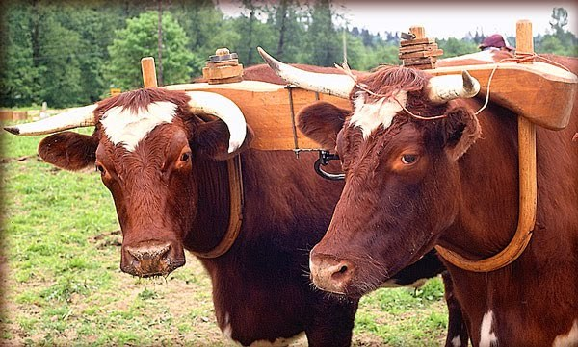
顺服： 29-30 我 心 里 柔 和 谦 卑 ， 你 们 当 负 我 的 轭 ， 学 我 的 样 式 ； 这 样 ， 你 们 心 里 就 必 得 享 安 息 。因 为 我 的 轭 是 容 易 的 ， 我 的 担 子 是 轻 省 的 。
付主的轭，顺服
主赐力量：腓4:13 我 靠 着 那 加 给 我 力 量 的 ， 凡 事 都 能 做 。
担 子 是 轻 省 的
耶6:16 耶 和 华 如 此 说 ： 你 们 当 站 在 路 上 察 看 ， 访 问 古 道 ， 哪 是 善 道 ， 便 行 在 其 间 ； 这 样 ， 你 们 心 里 必 得 安 息 。 他 们 却 说 ： 我 们 不 行 在 其 间 。

